Slide 1

Веб-технологии: уязвимости и безопасность
Урок 7
Same Origin Policy
Видео 2. SOP для DOM и XHR

Slide 2

План видео
Какие правила существуют у SOP для DOM
Какие правила существуют у SOP для XHR
Как можно обойти ограничения SOP для XHR

Slide 3
Что может делать JavaScript с DOM другого документа?

Slide 4
document.domain
login.example.com и payments.example.com могут выставить общий домен document.domain = “example.com” и тогда у них будут одинаковые origin (при условии, что схема и порт тоже совпадают)
При этом example.com должен явно проставить document.domain = “example.com”

Slide 5
Что разрешено делать JavaScript с помощью XHR относительно других origin?

Slide 6
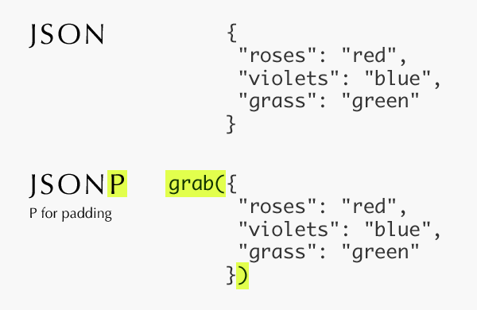

Slide 7
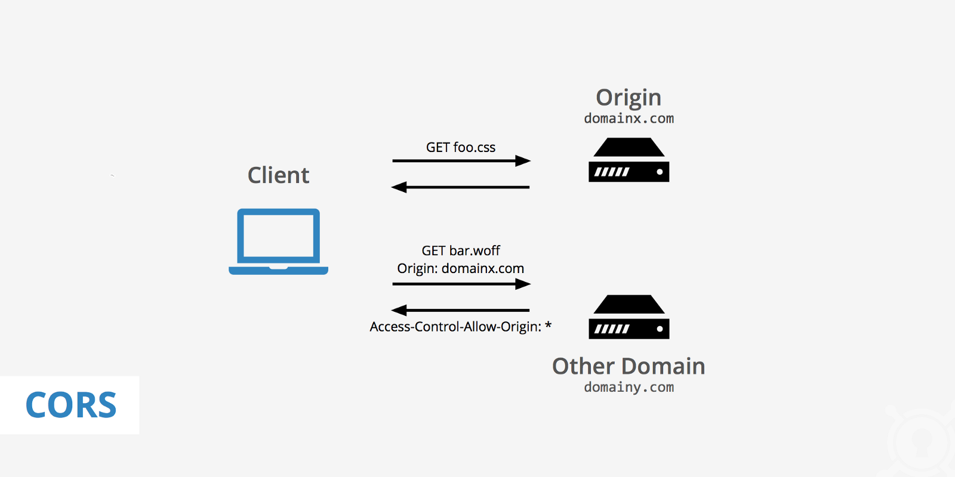

Slide 8
Итоги
Вы узнали:
Какие правила существуют у SOP для DOM
Какие правила существуют у SOP для XHR
Как можно обойти ограничения SOP для XHR

